Slide 1
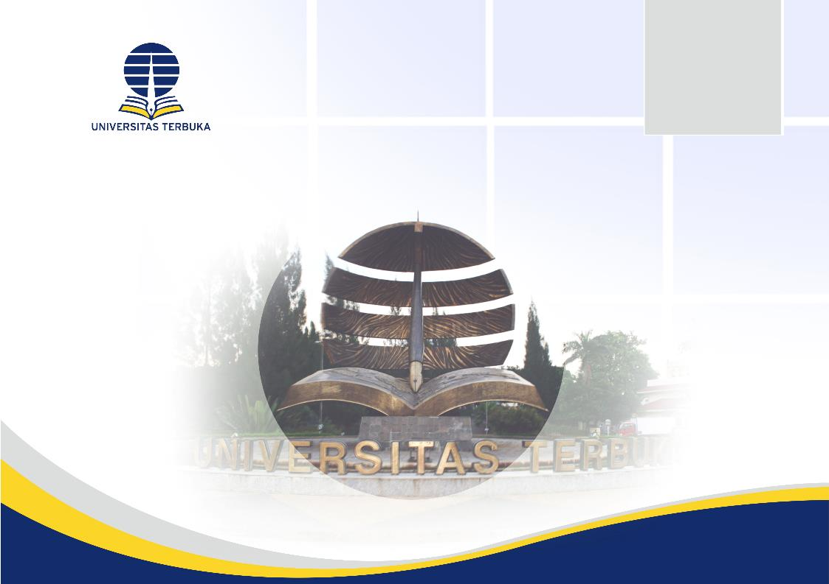
PENDIDIKAN TERBUKA DAN JARAK JAUH
Membuka Akses Pendidikan Tinggi bagi Semua
Making Higher Education Open to All
MKDU4221
Sesi 6
Ilmu Pengetahuan Teknologi dan seni
Nur Rohman, S.Pd.I, M.Pd

Slide 2
Ilmu Pengetahuan, Teknologi dan seni
Sesi 6
Materi ini disampaikan pada minggu kenam Tutorial Online
Iman, IPTEK dan Amal sebagai Kesatuan
Iman (Tawakkal, mawas diri dan bersikap ilmiah, optimis dalam menghadapi masa depan, konsisten dan menepati janji
Ilmu pengetahuan, Teknologi dan Seni
Kewajiban Menuntut dan Mengamalkan Ilmu
Kewajiban menuntut Ilmu
Mengamalkan ilmu
Tanggung Jawab Ilmuwan dan Seniman
Pengertian Tanggung Jawab
Prinsip Tanggung Jawab
Amal/Bekerja (Niat, konsep ihsan, aktualisasi diri, mukmin yang kuat lebih disukai
Bentuk Tanggung Jawab
Tanggung Jawab Ilmuwan
Tanggung Jawab seniman

Slide 3
Pengertian, Prinsip dan Bentuk Tanggung Jawab
Tanggung Jawab adalah siap menerima dan melaksanakan kewajiban dan tugas
Prinsip tanggung jawab dalam pandangan Islam adalah prinsip Amanah, Iman dan Prestasi terdapat dalam (QS. Hud ayat 61), (QS. Al-Anfaal ayat 27) , QS. Al-fath ayat 29) , (QS. Al-Ashr ayat 1-3), dan QS. Al-Hujurat ayat 13)

Slide 4
Pengertian, Prinsip dan Bentuk Tanggung Jawab
Sedangkan Bentuk Tanggungjawab adalah Menjaga kualitas amal, bekerja tepat waktu dan tidak merugikan orang lain, hal tersebut terdapat dalam (QS. Al-Israa’ ayat 13-14), (QS. Al-Baqarah ayat 202), (QS. An-Nisaa’ ayat 32), (QS. An-Nisaa’ ayat 111-112) dan (QS. Yaa siin ayat 65)

Slide 5
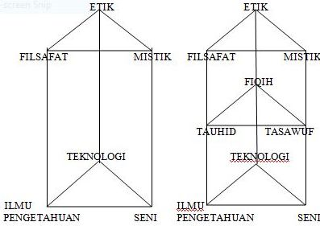
Integrasi Antara Agama, Iptek dan Seni
Ilmu dan Filsafat menjadi Fondasi yang logis bagi ilmu tauhid, ilmu tauhid dan ilmu fiqih adalah
penengah dan sekaligus pemandu ilmu pengetahuan –filsafat serta teknologi-etika”.
Sedangkan ihsan-ilmu tasawuf merupakan penengah bagi seni dan mistik.
Dengan demikian, maka tidak mengherankan, jika seniman-seniman terbesar dalam sejarah Islam adalah para sufi, dan pembangun masjid-masjid besar dan indah dalam sejarah Islam adalah juga mereka yang tergabung dalam tarekat-tarekat sufi

Slide 6
Tanggungjawab Ilmuan
Memiliki Nilai Ibadah
Berdasarkan kebenaran ilmiah
Ilmu amaliah
Menyebarkan ilmunya
Menyeru, mengajak, mengarahkan, membimbing umat manusia untuk beriman dan beribadah kepada Allah SWt, serta beramar ma’ruf nahi munkar
Memonitoring dampak sains dan teknologi, serta menyampaikan hasil monitoringnya kepada masyarakat
Memperbaiki kondisi sosial Budaya masyarakat (ekonomi, politik, budaya dan pendidikan) untuk mencapai quality of life (kehidupan yang bahagia dan sejahtera)

Slide 7
Tanggung Jawab Seniman
Memiliki Nilai Ibadah
Memperkokoh Keimanan
Tidak memicu Kemaksiatan

Slide 8
Selamat Belajar, semoga menjadi muslim sejati. Amin
Setelah membaca tayangan ini,
silahkan Anda membaca modul MKDU 4221 Pendidikan Agama Islam Agar pemahaman Anda
lebih komprehensif

